Slide 1
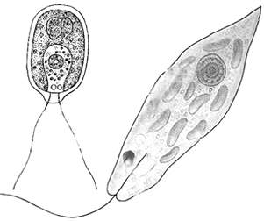
Одноклітинні організми, здатні до фотосинтезу: евглена, хламідомонада, хлорела

Slide 2
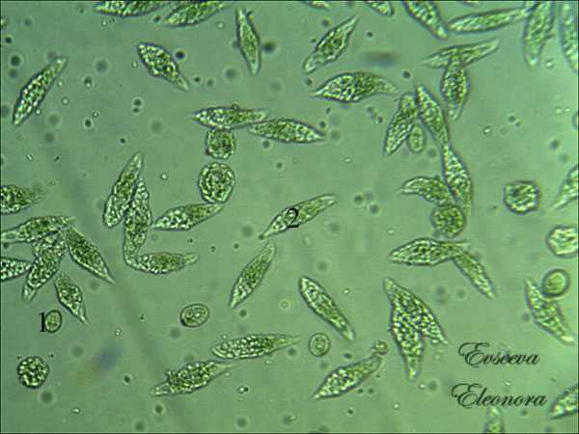
Евглена зелена
Живе у неглибоких прісних водоймах

Slide 3
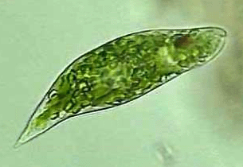
Евглена зелена
Щільна пелікула під мембраною надає їй постійної форми

Slide 4
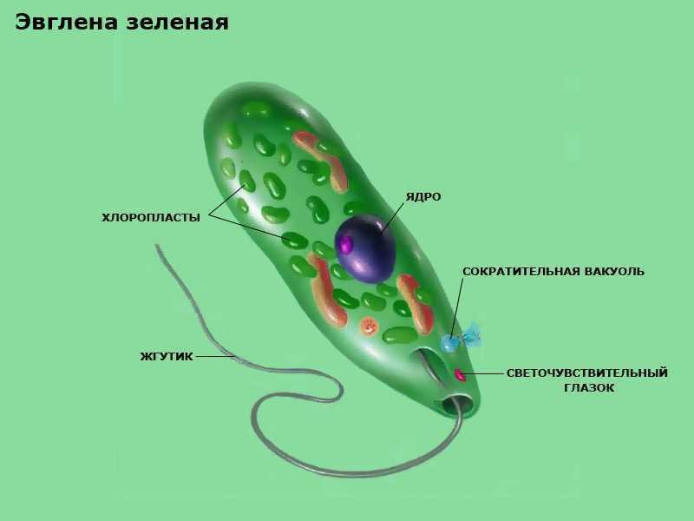
Евглена зелена
Світлочутливе вічко примушує евглену плисти в освітлений бік

Slide 5
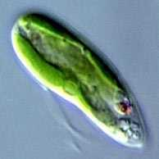
Евглена зелена
Робота вічка – приклад подразливості

Slide 6
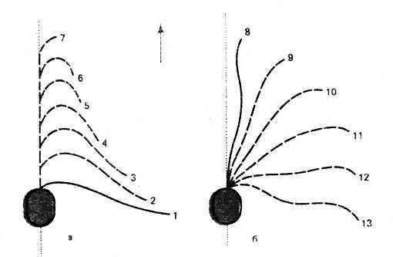
Евглена зелена
Рухається за допомогою джгутика

Slide 7
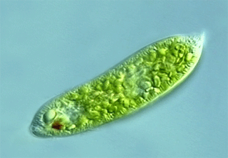
Евглена зелена
На світлі живиться як рослина – здійснює фотосинтез

Slide 8
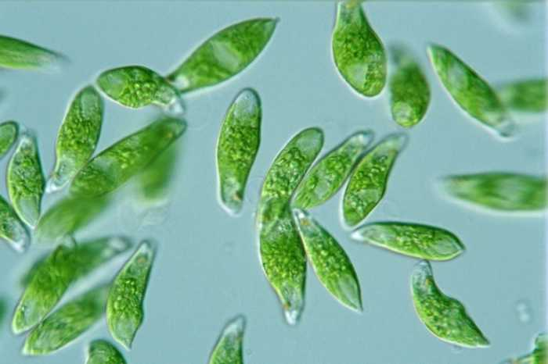
Евглена зелена
Живлення за допомогою фотосинтезу - автотрофне

Slide 9
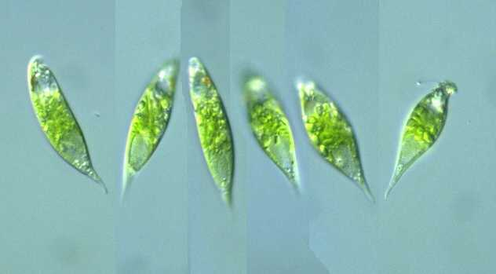
Евглена зелена
Фотосинтез проходить у хлоропластах із хлорофілом, відкладається запасна речовина, схожа на крохмаль

Slide 10
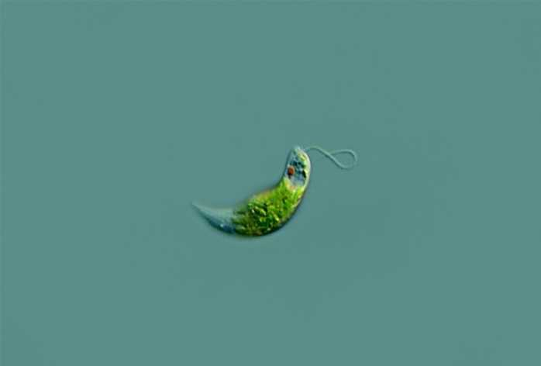
Евглена зелена
У темряві вбирає із води розчинені поживні речовини – живиться як тварина (гетеротроф)

Slide 11
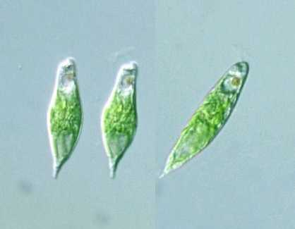
Евглена зелена
Через змішане живлення ученим важко однозначно віднести евглену до рослин чи до тварин

Slide 12
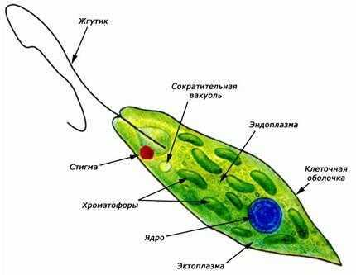
Евглена зелена
Скоротлива вакуоля видаляє надлишок води

Slide 13
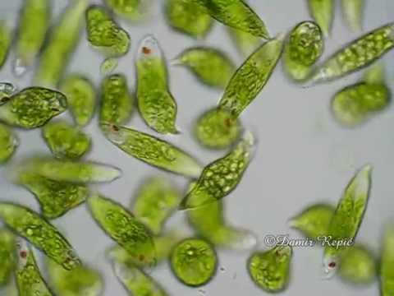
Евглена зелена
Дихає усією поверхнею тіла

Slide 14
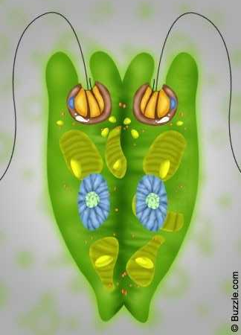
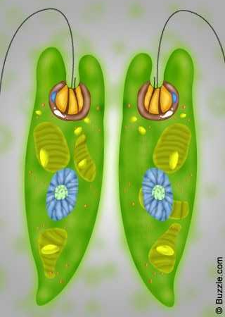
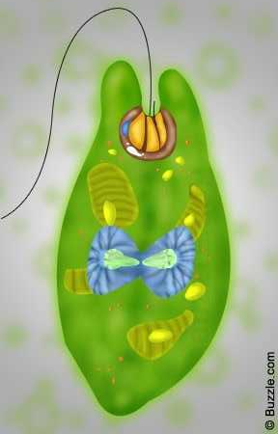
Евглена зелена
Має велике ядро, розмножується поділом

Slide 15
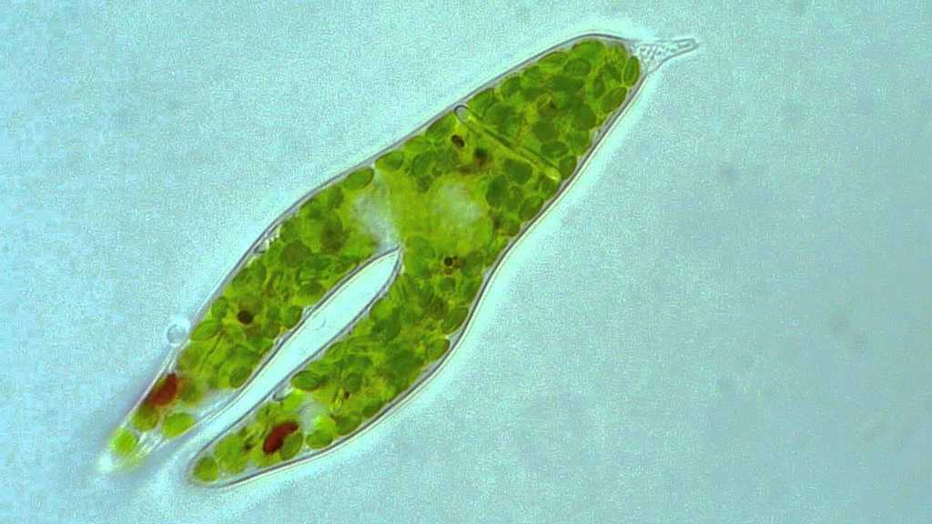
Евглена зелена
Під час поділу

Slide 16
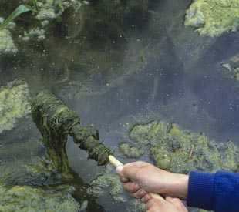
Зелені водорості
Живуть переважно у прісній воді

Slide 17
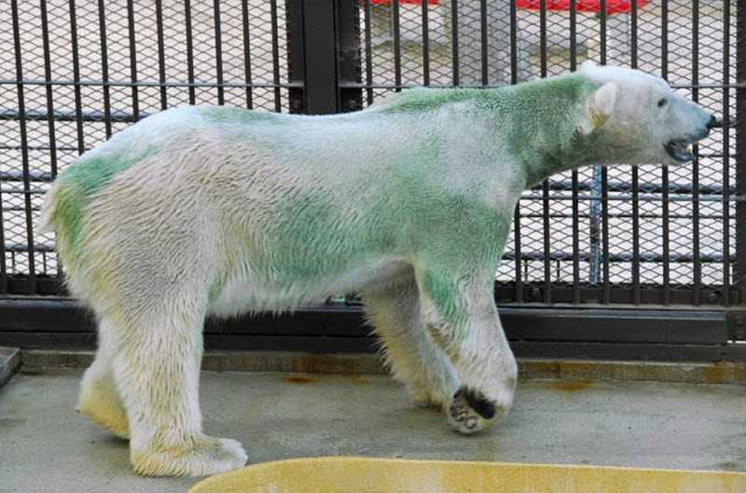
Зелені водорості
Живуть на снігу, на льоду, у хутрі

Slide 18
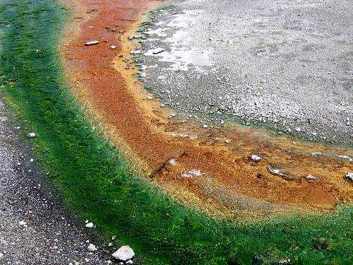
Зелені водорості
Живуть на суходолі (зволожені ділянки)

Slide 19
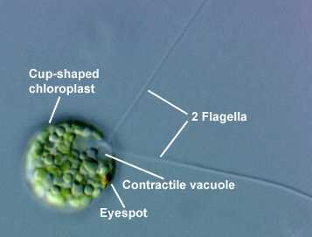
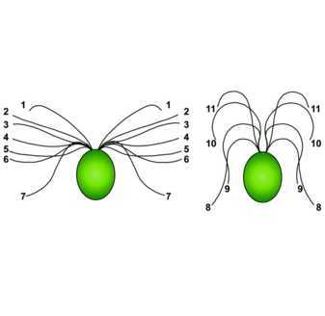
Хламідомонада – зелена водорість
Плаває за допомогою 2 джгутиків, прагне до світла

Slide 20
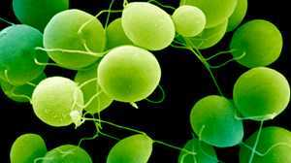
Хламідомонада – зелена водорість
Поверх мембрани є щільна оболонка із целюлози, тому має постійну форму тіла

Slide 21
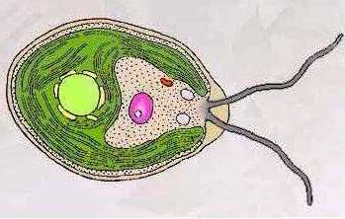
Хламідомонада – зелена водорість
Має ядро, велику вакуолю із клітинним соком і 2 малих скоротливих вакуолі

Slide 22
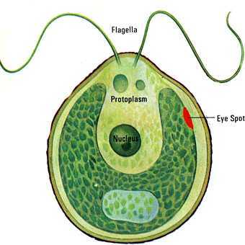
Хламідомонада – зелена водорість
Хлоропласт 1, великий, має в собі світлочутливе вічко

Slide 23
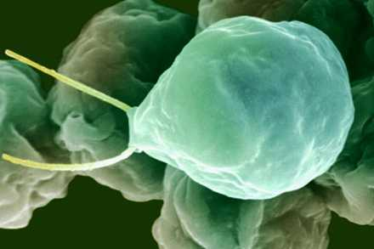
Хламідомонада – зелена водорість
Змішане живлення: на світлі – фотосинтез, у темряві – поглинання поживних речовин із води

Slide 24
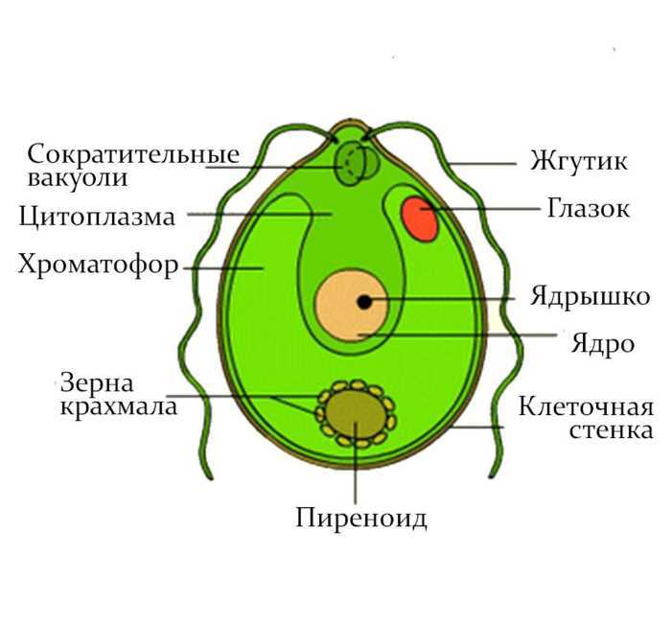
Хламідомонада – зелена водорість
Дихає всією поверхнею тіла

Slide 25
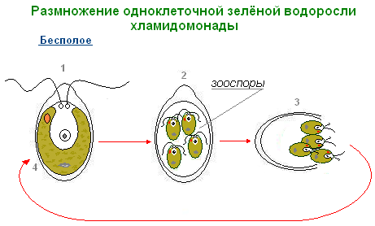
Хламідомонада – зелена водорість
Нестатеве розмноження спорами – дрібними клітинами, які виникли внаслідок кількох поділів

Slide 26
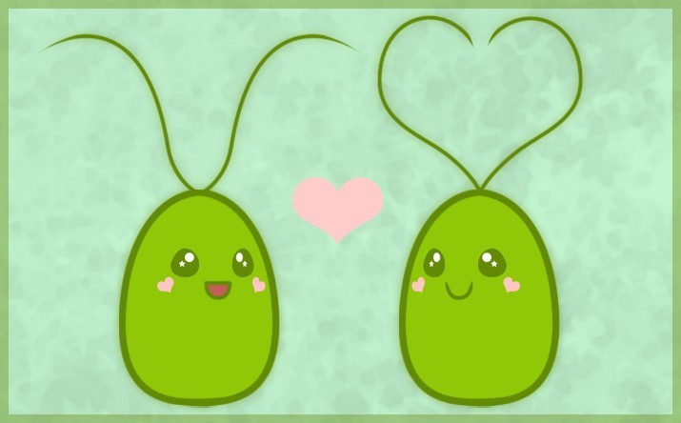
Хламідомонада – зелена водорість
Статеве розмноження гаметами – статевими клітинами – настає за несприятливих умов

Slide 27
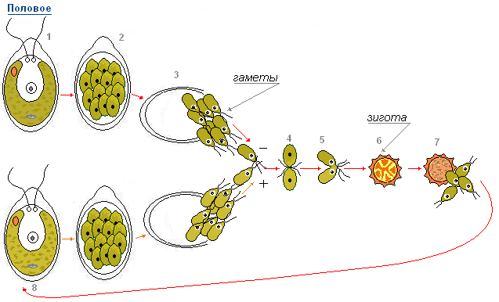
Хламідомонада – зелена водорість
Материнська клітина ділиться на кілька десятків дрібних статевих клітин

Slide 28
Хламідомонада – зелена водорість
Статеві клітини зливаються попарно – це запліднення

Slide 29
Хламідомонада – зелена водорість
Запліднена клітина вкривається товстою оболонкою і перечікує несприятливі умови

Slide 30
Хламідомонада – зелена водорість
Потім ділиться на 4 спори, які розселяються у воді

Slide 31
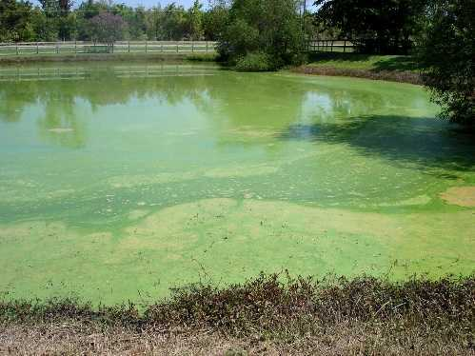
Хламідомонада – зелена водорість
За масового розмноження спричиняє цвітіння води

Slide 32
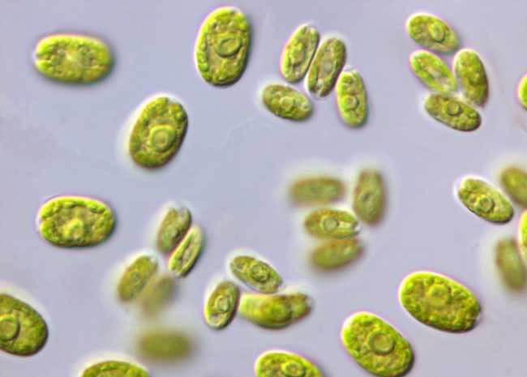
Хламідомонада – зелена водорість
Одноклітинні водорості затіняють інших мешканців і вбирають із води поживні речовини

Slide 33
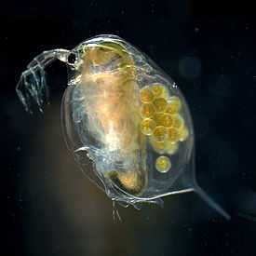
Хламідо- монада – зелена водорість
Рачки дафнії живляться водоростями і рятують водойму від цвітіння

Slide 34
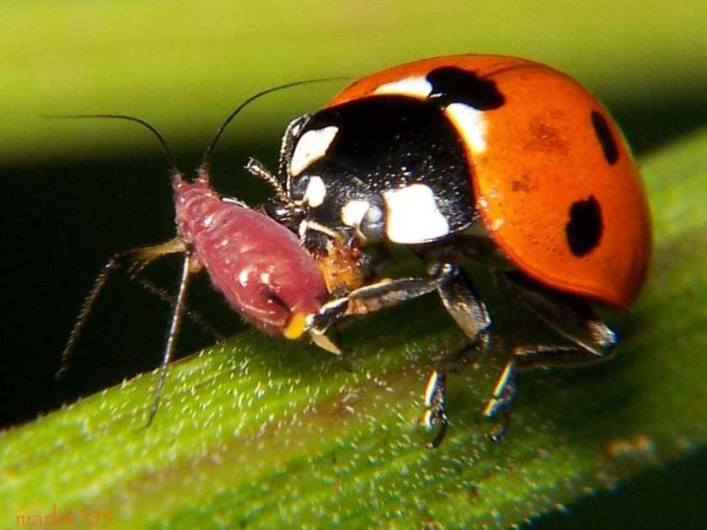
Хламідомонада – зелена водорість
Біологічні методи боротьби – використання одних видів організмів для боротьби з іншими

Slide 35
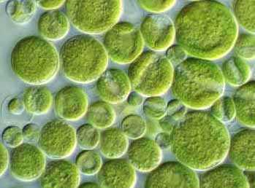
Хлорела – зелена водорість
Різні види хлорели живуть там, де є волога

Slide 36
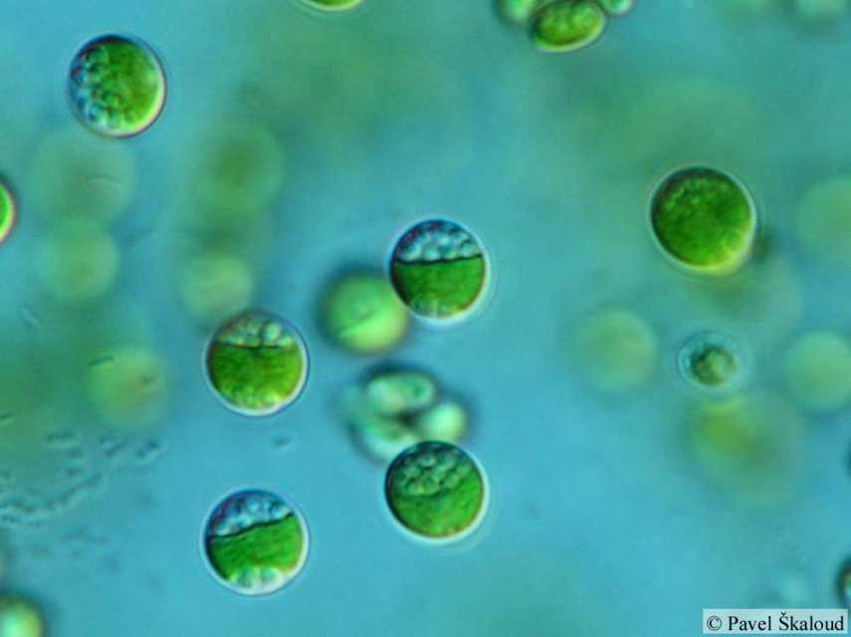
Хлорела – зелена водорість
Нерухома хлорела не має джгутиків і світлочутливого вічка

Slide 37
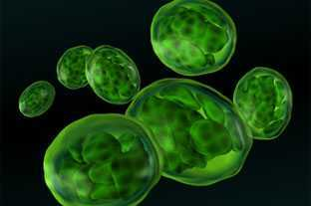
Хлорела – зелена водорість
Поверх мембрани є щільна оболонка. Має 1 ядро

Slide 38
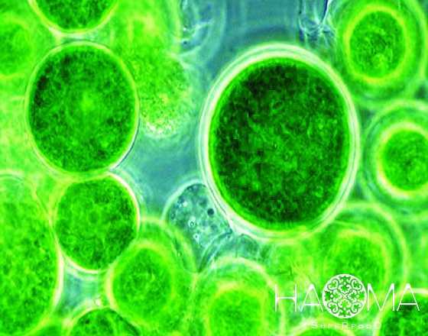
Хлорела – зелена водорість
Має хлоропласт, живиться лише завдяки фотосинтезу

Slide 39
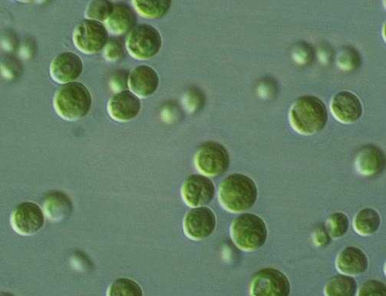
Хлорела – зелена водорість
Дихає всією поверхнею тіла

Slide 40
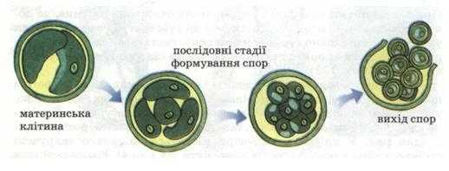
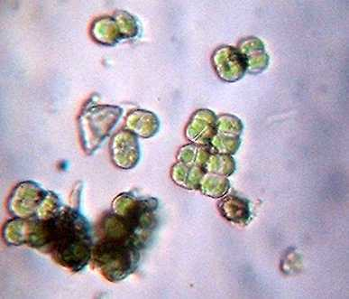
Хлорела – зелена водорість
Розмножуєтьcя нестатево
кожні 9 годин
Нестатеве розмноження: з 1 материнської клітини – 8 спор

Slide 41
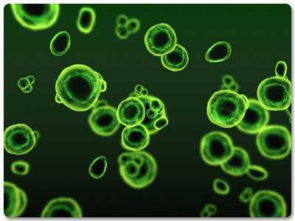
Хлорела – зелена водорість
За несприятливих умов накопичує багато олії і крохмалю, потовщує оболонку і «завмирає»

Slide 42
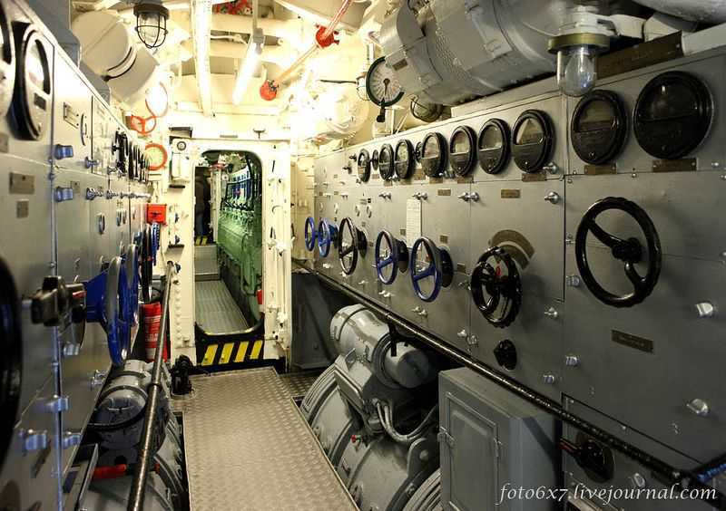
Хлорела – зелена водорість
Очищення води та повітря на космічних станціях і підводних човнах

Slide 43
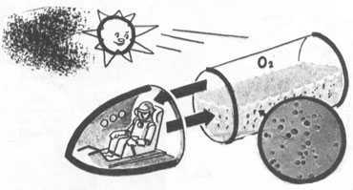
Хлорела – перша рослина, яка побувала в космосі.
На Землі піддослідний доброволець провів 30 днів із хлорелою (посудина 30 л), яка повністю забезпечила його киснем і переробила гази-продукти обміну

Slide 44
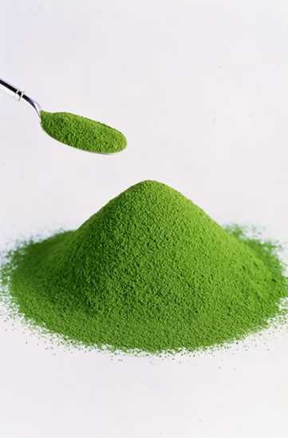
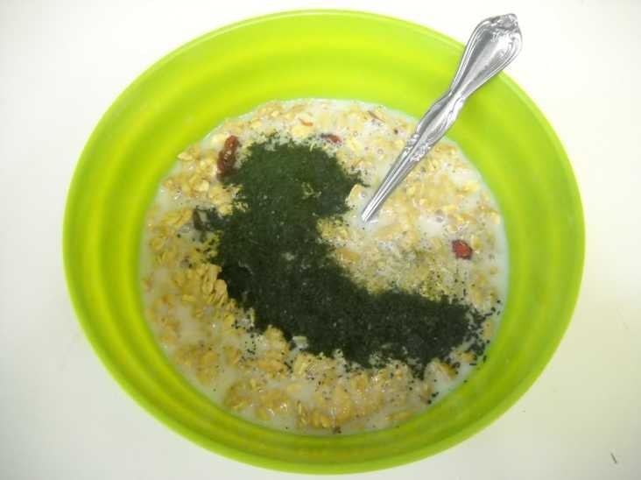
Хлорела – зелена водорість
Хлорела містить P, Ca, K, Mg, Fe, Cu, S, I та вітаміни

Slide 45
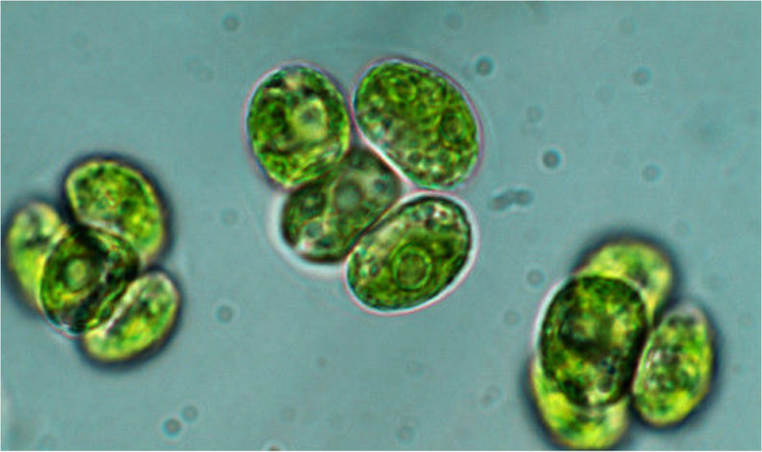
Хлорела – зелена водорість
Містить хлорофілу більше, ніж інші рослини. Хлорофіл вбиває бактерії, корисний для кровотворення, травлення, кровообігу

Slide 46
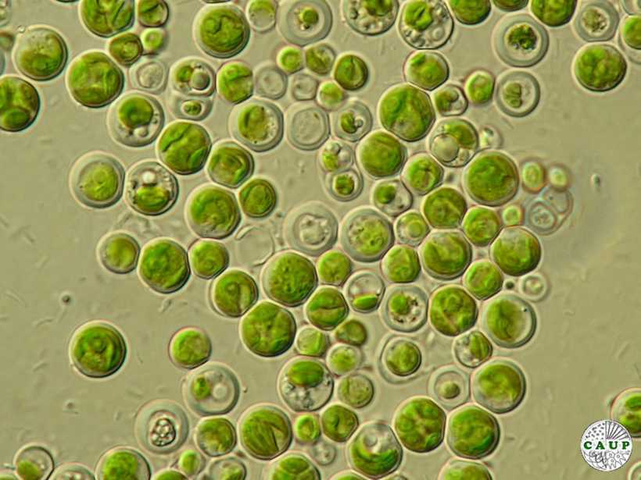
Хлорела – зелена водорість
Оболонка хлорели містить природні сорбенти і радіорпотектори

Slide 47
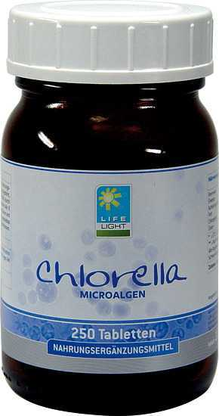
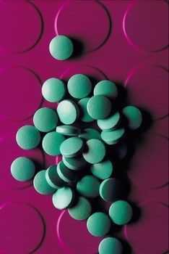
Хлорела – зелена водорість
Лікарські препарати із хлорели

Slide 48
Хлорела – зелена водорість
Біотехнологія – наука про методи застосування організмів і біологічних процесів у промисловості

